Slide 1
О качестве горячего питания в общеобразовательных организациях Республики Мордовия и мерах, направленных на реализацию законопроекта 797249-7. (Закон о горячем питании для младших школьников) Результаты контрольно-надзорных мероприятий по организации питания в общеобразовательных учреждениях Республики Мордовия за прошедший период 2019 и 2020 г.г.

Slide 2
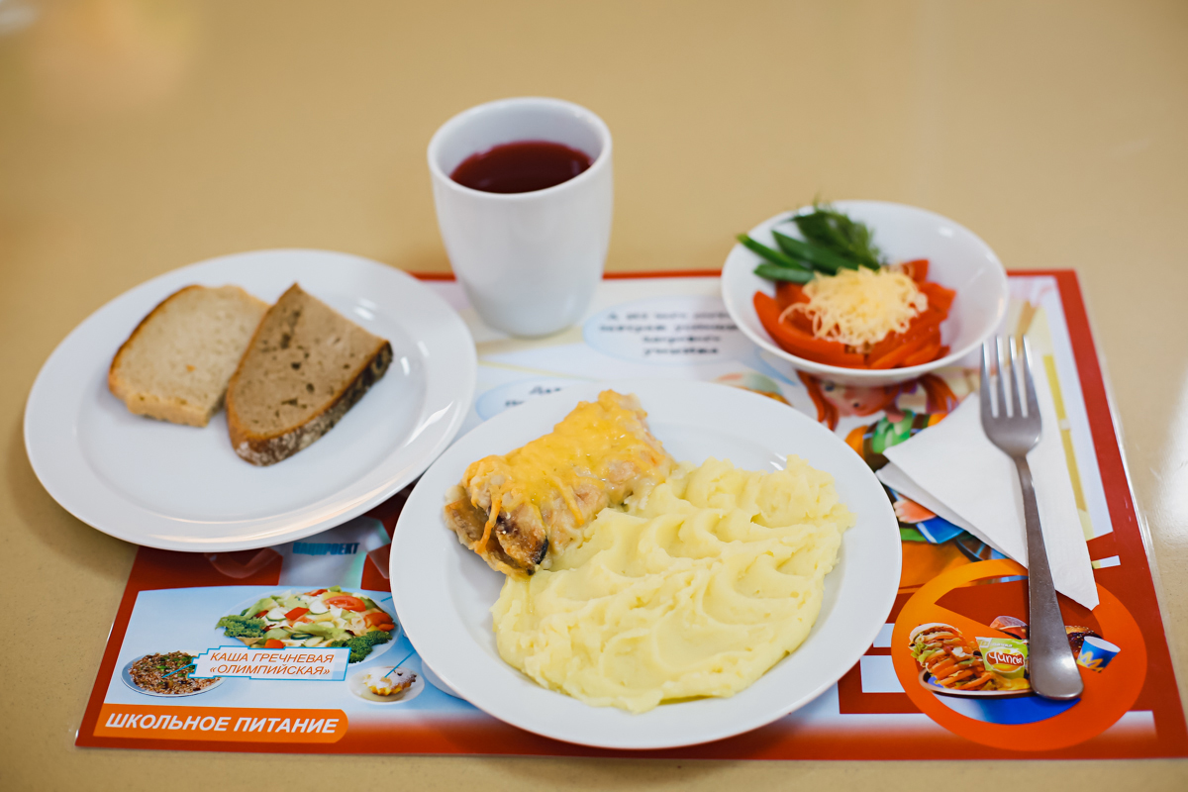

Slide 3
Законопроект №797249-7 финансово-экономическое обоснование
Средняя стоимость одноразового горячего питания одного обучающегося в день с учетом требований проекта СанПиН по детскому питанию (с учетом норм потребления основных видов пищевой продукции, обеспечения энергией, пищевыми веществами, массы порций, распределения в процентом отношении пищевых веществ и энергии по приемам пищи) и средних потребительских цен на товары (согласно данным Росстата) составит 75,79 рублей.

Slide 4
Цель совещания – рассмотрение вопросов по организации горячего питания в школе и принятие необходимых решений по выполнению основных нормативно-правовых требований, устранение имеющихся нарушений по вопросам питания учащихся в кратчайшие сроки.

Slide 5
СанПиН 2.4.5.2409-08 "Санитарно-эпидемиологические требования к организации питания обучающихся в общеобразовательных учреждениях, учреждениях начального и среднего профессионального образования"
2.8. Для обеспечения посадки всех обучающихся в обеденном зале в течение не более чем в 3 перемены, а для учреждений интернатного типа не более чем в 2 перемены, раздельно по классам, площадь обеденного зала рекомендуется принимать из расчета не менее 0,7 кв. м на одно посадочное место.
6.8. Для обучающихся образовательных учреждений необходимо организовать двухразовое горячее питание (завтрак и обед). Для детей, посещающих группу продленного дня, должен быть организован дополнительно полдник.
Интервалы между приемами пищи не должны превышать 3,5 - 4-х часов.
7.2. Отпуск горячего питания обучающимся необходимо организовывать по классам (группам) на переменах, продолжительностью не менее 20 минут, в соответствии с режимом учебных занятий. В учреждениях интернатного типа питание обучающихся организуется в соответствии с режимом дня. За каждым классом (группой) в столовой должны быть закреплены определенные обеденные столы.

Slide 6
Для учащихся
3.4. При обеденном зале столовой устанавливают умывальники из расчета 1 кран на 20 посадочных мест. Рядом с умывальниками следует предусмотреть установку электрополотенца (не менее 2-х) и (или) одноразовые полотенца.

Slide 7
Количество обучающихся , получающих горячее питание.
В 2018 - 2019 учебном году горячее питание получали
69 961 обучающихся (96% от всех учащихся),
при этом двухразовое горячее питание (завтраки и обеды) получали 40,9% обучающихся,
горячие завтраки - 21,7%,
обеды - 33,6%.
Учащиеся с 1 по 4 классы горячим питанием были обеспечены на 100%.

Slide 8
СанПиН 2.4.2.2821-10 "Санитарно-эпидемиологические требования к условиям и организации обучения в общеобразовательных учреждениях"
10.12. Продолжительность перемен между уроками составляет не менее 10 минут, большой перемены (после 2 или 3 уроков) - 20 - 30 минут. Вместо одной большой перемены допускается после 2-го и 3-го уроков устанавливать две перемены по 20 минут каждая.
10.13. Перерыв между сменами должен составлять не менее 30 минут для проведения влажной уборки в помещениях и их проветривания, в случае неблагополучной эпидемиологической ситуации для проведения дезинфекционной обработки перерыв увеличивают до 60 минут.

Slide 9
Распорядок дня учащихся
а) при посещении школы в первую смену:
- завтрак в школе для учеников I - V классов - после второго урока, для учеников VI -XI классов - после третьего урока
-обед в школе для учащихся I-V классов организуется в период с 13 до 14 часов, а для учащихся VI -XI классов - с 14 до 15 часов (после окончания обязательных занятий)

Slide 10
Письмо от 12.04.2012 N 06-731
Минобрнауки России
"О формировании культуры здорового питания обучающихся, воспитанников"
(вместе с "Методическими рекомендациями "Формирование культуры здорового питания обучающихся, воспитанников")

Slide 11
Исследование проб | Удельный вес проб, не соответствующих гигиеническим требованиям,%
 | 2015 | 2016 | 2017 | 2018 | 2018 РФ | 2019
На микробиологические показатели, готовых блюд всего | 1,8 | 1,9 | 4,5 | 3,1 | 2,1 | 0,9
На санитарно - химические показатели |  | 8,0 | 0,6 | 0,3 | 1,09 | 0,3
На калорийность и химический состав, всего | 3,4 | 2,5 | 1,2 | 0,7 | 4,5 | 0,6
Вложение витамина «С», всего | 2,8 | 1,9 | 4,3 | 1,7 | 7,9 | 2,3

Slide 12
Результаты исследований пищевых продуктов,
готовых блюд и санитарно-гигиенического состояния в организованных детских и подростковых учреждениях (%)
Исследование проб | Удельный вес проб, не соответствующих гигиеническим требованиям,%
 | 2015 | 2016 | 2017 | 2018 | 2019
На микробиологические показатели | 1,8 | 1,9 | 4,5 | 3,0 | 0,9
в том числе, в - ДДУ |  |  | 2,7 | 1,9 | 0,3
- школах |  |  | 2,6 | 2,7 | 1,2
ЛОУ |  |  | 7,3 | 4,0 | 1,1
На санитарно - химические показатели |  | 8,0 | 0,6 | 0,3 | 0,3
На калорийность и химический состав | 3,4 | 2,5 | 1,2 | 0,7 | 0,6
в том числе, в - ДДУ |  |  | 0,6 | 0,9 | 0,4
- школах |  |  | 1,1 | 0,4 | 0,4
- средних специальных ОУ |  |  | 4,2 | 0,0 | 0
- ЛОУ |  |  | 1,8 | 0,8 | 0,9
Вложение витамина «С», всего | 2,8 | 1,9 | 4,3 | 1,7 | 2,3
том числе, в - ДДУ |  |  | 7,0 | 6,5 | 0
- школах |  |  | 0 | 0,0 | 0
- ЛОУ |  |  | 4,8 | 0,0 | 7,0

Slide 13
Стоимость рациона питания по рекомендуемым нормам
Наименование продуктов | Количество продуктов в зависимости от возраста обучающихся |  | Цена, кг | Стоимость набора | Стоимость набора
 | в кг, мл, брутто |  | руб | руб | руб
 | 7-10 лет | 11-18 лет |  | 7-10 лет | 11-18 лет
Хлеб ржаной (ржано-пшеничный) | 0,08 | 0,12 | 38,28 | 3,06 | 4,59
Хлеб пшеничный | 0,15 | 0,2 | 44,71 | 6,71 | 8,94
Мука пшеничная | 0,015 | 0,02 | 31,20 | 0,47 | 0,62
Крупы, бобовые | 0,045 | 0,05 | 48,00 | 2,16 | 2,40
Макаронные изделия | 0,015 | 0,02 | 28,80 | 0,43 | 0,58
Картофель | 0,25 | 0,25 | 20,40 | 5,10 | 5,10
Овощи свежие, зелень | 0,35 | 0,4 | 52,20 | 18,27 | 20,88
Фрукты (плоды) свежие | 0,2 | 0,2 | 96,60 | 19,32 | 19,32
Фрукты (плоды) сухие, | 0,015 | 0,02 | 147,36 | 2,21 | 2,95
Соки плодоовощные, напитки | 0,2 | 0,2 | 54,36 | 10,87 | 10,87
Мясо (мясо на кости) 1 кат. | 0,077 | 0,086 | 359,76 | 27,70 | 30,94
Куры 1 кат. п/п ( в т.ч. грудки) | 0,04 | 0,06 | 175,73 | 7,03 | 10,54
Рыба-филе | 0,06 | 0,08 | 230,57 | 13,83 | 18,45
Колбасные изделия | 0,015 | 0,02 | 201,00 | 3,02 | 4,02
Молоко (м.д.ж. 2,5%, 3,2%) | 0,3 | 0,3 | 47,47 | 14,24 | 14,24
Кисломолочные продукты ( 2,5% 3,2%) | 0,15 | 0,18 | 67,62 | 10,14 | 12,17
Творог 9%) | 0,05 | 0,06 | 205,03 | 10,25 | 12,30
Сыр | 0,01 | 0,012 | 456,12 | 4,56 | 5,47
Сметана (массовая доля жира не более 15%) | 0,01 | 0,01 | 154,12 | 1,54 | 1,54
Масло сливочное | 0,03 | 0,035 | 550,70 | 16,52 | 19,27
Масло растительное | 0,015 | 0,018 | 89,21 | 1,34 | 1,61
Яйцо диетическое | 1 шт. | 1 шт. | 58,80 | 5,90 | 5,90
Сахар*** | 0,04 | 0,045 | 34,20 | 1,37 | 1,54
Кондитерские изделия | 0,01 | 0,015 | 96,72 | 0,97 | 1,45
Чай | 0,0004 | 0,0004 | 351,96 | 0,14 | 0,14
Итого: |  |  |  | 187,16 | 215,84

Slide 14
Стоимость суточного рациона по школам на 01.01.2020 г.
Столовая МБОУ "Инсарская СОШ №1" | Завтрак+Обед | Завтрак | 41,54 ₽
Столовая МБОУ "Инсарская СОШ №2"
Столовая МБОУ "Кадошкинская СОШ"
Столовая МБОУ "Ромодановская СОШ №3" |  | Обед | 62,32 ₽
Столовая МБОУ "Ромодановская СОШ №1"
Столовая в МОУ "Берсеневская школа" | Завтрак+Обед | Завтрак | 41,51 ₽
Столовая МОУ "Лямбирская СОШ №2" |  | Обед | 62,35 ₽
Столовая МБОУ "Атемарская СОШ" | Завтрак+Обед+Полдник | Завтрак | 41,51 ₽
 |  | Обед | 48,08 ₽
 |  | Полдник | 14,27 ₽
Столовая МБОУ "Комсомольская СОШ №1" | Завтрак+Обед+Полдник | Завтрак | 41,54 ₽
Столовая МБОУ "Комсомольская СОШ №2 младшие"
Столовая МБОУ "Комсомольская СОШ №2 старшие" |  | Обед | 47,44 ₽
Столовая МБОУ "Комсомольская СОШ №3"

Slide 15
Все школы Саранска | Завтрак+Обед | Завтрак младшие | 45,00 ₽
 |  | Обед младшие | 55,00 ₽
 |  | Завтрак старшие | 50,00 ₽
 |  | Обед старшие | 60,00 ₽
Столовая ГНОУ "Республиканский лицей" | Завтрак+II Завтрак+Обед+Ужин | Завтрак | 37,00 ₽
 |  | II Завтрак | 38,00 ₽
 |  | Обед | 85,00 ₽
 |  | Ужин | 65,00 ₽

Slide 16
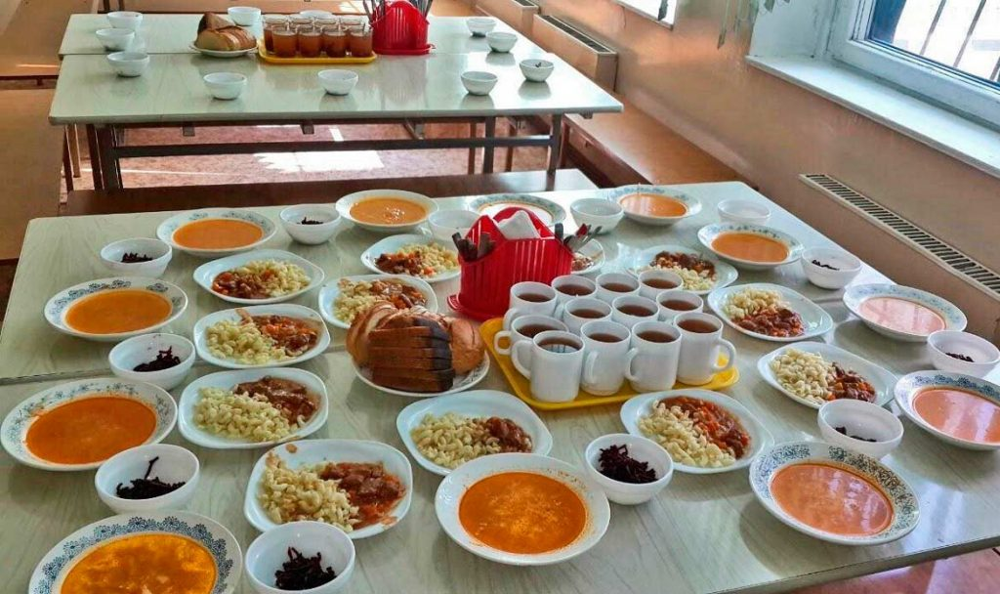

Slide 17
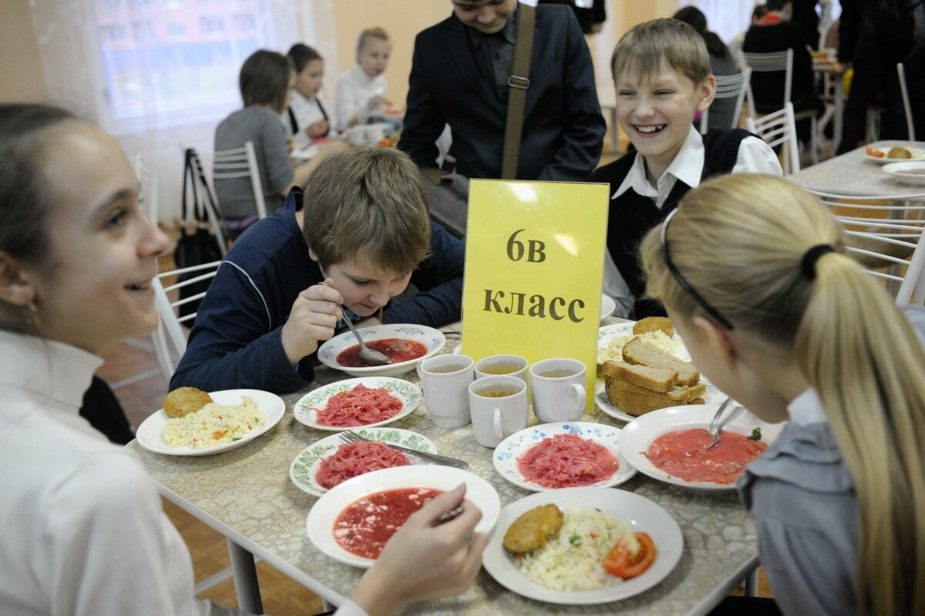
Приятного аппетита!

